Slide 1
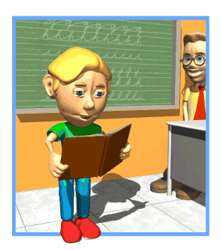
Ребята, послушайте, какая тишина! Это в школе начались уроки. Мы не будем тратить время зря, И приступим все к работе.

Slide 2
Теоретическая разминка.
Какие числа называются десятичными дробями?
Какие разряды десятичных дробей вы знаете?
Сформулируйте правило сравнения десятичных дробей.
Как сложить десятичные дроби?
Сформулируйте алгоритм округления десятичных дробей.
Как вычесть десятичные дроби?
Как умножить десятичные дроби на 10,100,1000 и т.д.?
Как разделить десятичные дроби на 10,100,1000 и т.д.?
Как умножить десятичные дроби?
Как разделить десятичную дробь на натуральное число?
Как разделить десятичную дробь на десятичную дробь?
Как сравнить десятичные дроби?

Slide 3
«Кто быстрее?»
1.Найдите значение выражения, выполнив вычисления наиболее простым способом.
19,3·5·20
2,5·1,47·4
12,1·100:0,001
57,48·0,396+42,52·0,396
0,89·5,06+5,06·1,11
53,78·78,91-43,78·78,91
8,39·4,32-4,32·6,39

Slide 4
2.Найди ошибки, если они есть:
3х + 8х – х = 11х
3,5 · 5 = 175
0,16 ·8 = 12,8
1111 : 11 = 11

Slide 5
3. Вычислить:
(0,7 : 0,35)² – 3,2·0,4 + 1,28

Slide 6
____ _____
___|+0,98 +0,48|___
___|-0,8 -1,2|___
___|·10 ·10 |____
____|-0,11 -0,11|_____
___|+1,53 +1,53 |___
___ |·5 ·2 |______
0,36:3 50,55:5

Slide 7
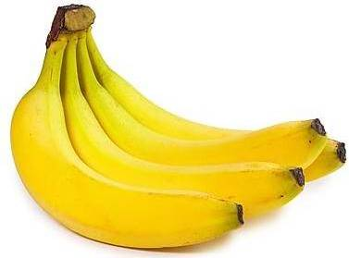
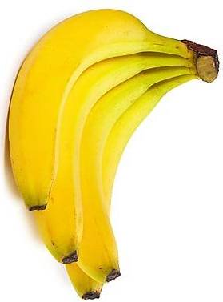
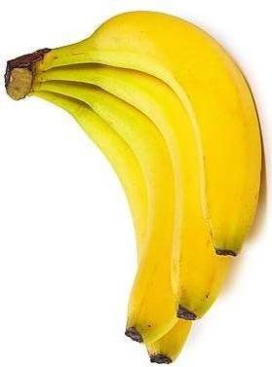

Slide 8
Конкурс капитанов.
1. Расположить числа в таблице в порядке возрастания.
0,3 | 2,06 | 5,4
1,48 | 0,08 | 0,29
5,39 | 2,1 | 1,5

Slide 9
Расставить запятые так, чтобы получились верные равенства.
32 + 18 = 5
3 + 108 = 408
42 + 17 = 212
736 – 336 = 4
63 – 27 = 603
57 – 4 = 17

Slide 10
«Устный счет».

Slide 11
Решение задачи.
Два совершенно незнакомых друг с другом человека зашли в разное время в кулинарию и купили там одну и ту же вареную курицу. Первому покупателю досталась левая половина курицы, которая была тяжелее правой, доставшейся второму, на 50,2 граммов. Второй покупатель принес свою половину курицы домой и встал вместе с нею на напольные весы, которые показали на 1499,8 грамм больше, чем обычно. Узнайте, сколько весила вся курица до того, как две ее половины разлучились навеки?

Slide 12
Рефлексия.
1. Что нового вы узнали, чему научились, что вспомнили, повторили?….
2. Чьи ответы вам понравились больше всего?
3. Что запомнится надолго после сегодняшнего урока?
4. Ваши впечатления об уроке. Эмоциональный настрой.

Slide 13
Спасибо за урок

